Slide 1
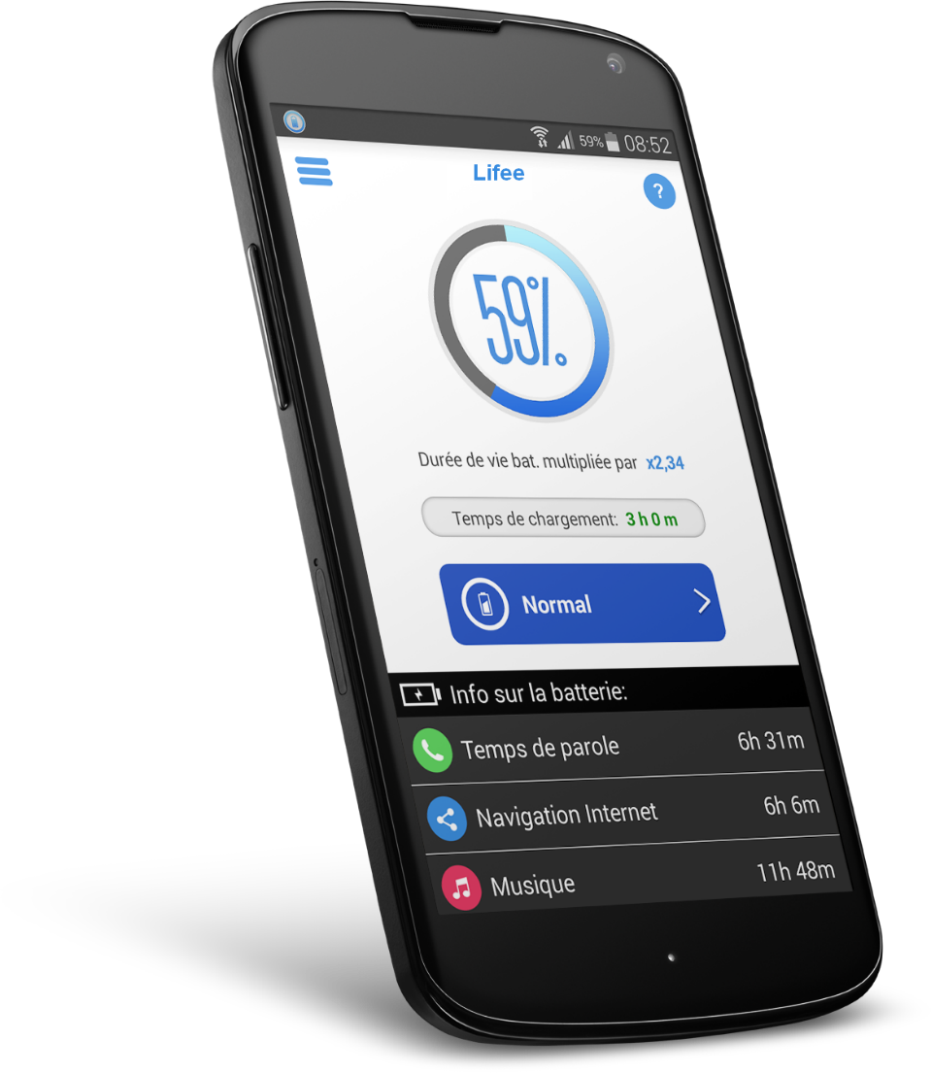
Doublez l’autonomie de la batterie…
Et optimisez ses performances…
1

Slide 2



Optimiser votre mobile sur 3 plans différents :
Energie : une autonomie prolongée
Gain de temps : plus d’efficacité sur votre téléphone/tablette/lunettes
Matériel : allonge la durée de vie de votre téléphone/tablette/lunettes
2

Slide 3
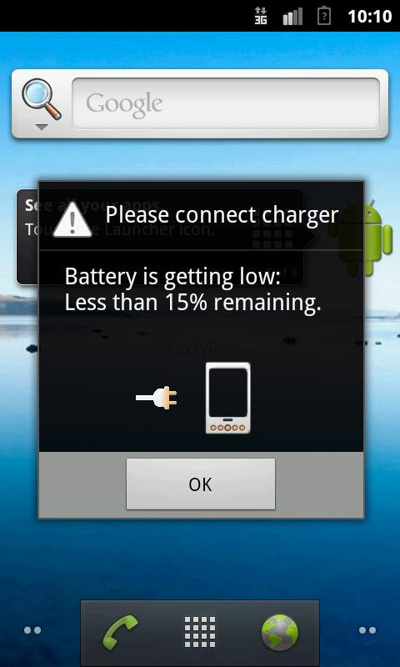
Résultat
La puissance des téléphones ne cesse de se démultiplier et l’autonomie diminue.
*Source Gartner
3

Slide 4
Pourquoi Lifee ?
Cette application n'est pas qu'un simple panneau de contrôle permettant d'activer ou de désactiver le WiFi, le Bluetooth, etc. c'est un gestionnaire énergétique intelligent disposant de fonctionnalités avancées !
Quelques fonctions principales personnalisables :
- Veille de poche : une fois votre téléphone rangé, Lifee le met en veille.
- Libération du surplus de consommation de mémoire des applications.
- Désactive le WiFi lorsque l'écran s'éteint et lors d'un appel.
- Mode nuit : place le téléphone dans un sommeil profond sans pour autant le désactiver.
- Affichage du temps de rechargement nécessaire de la batterie.
- Réglage de la puissance du téléphone manuel ou automatique.
- Diagnostic complet sur l'état de fonctionnement de votre appareil.
4

Slide 5

Les bénéfices
Double l’autonomie d’un téléphone ou d’une tablette
Un prix abordable pour n’importe quel utilisateur
Destiné aux particuliers et aux professionnels
Un vrai besoin pour les consommateurs
Un marché destiné aux téléphones et aux tablettes Android
Très rentable sans un investissement important
Des stratégies énergétiques meilleures pour les mobiles
5

Slide 6
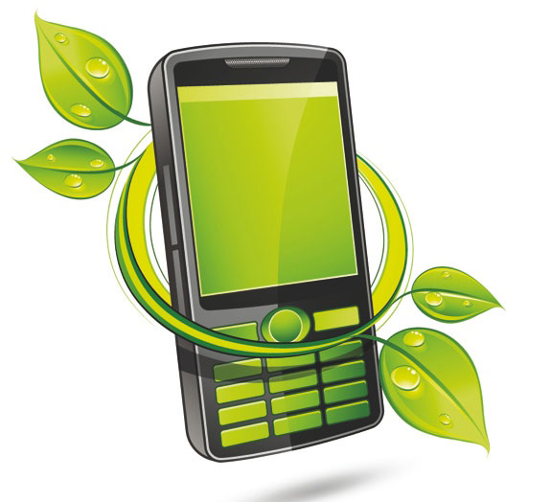


Qualité = Priorité
Pas de publicité, pas de spam, pas de virus, 100 % développement vert
6

Slide 7
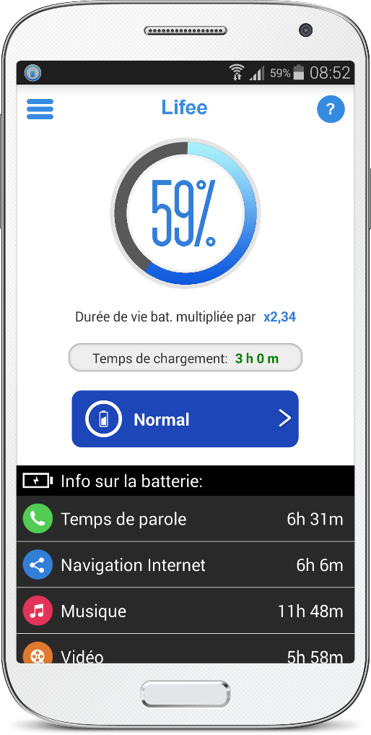
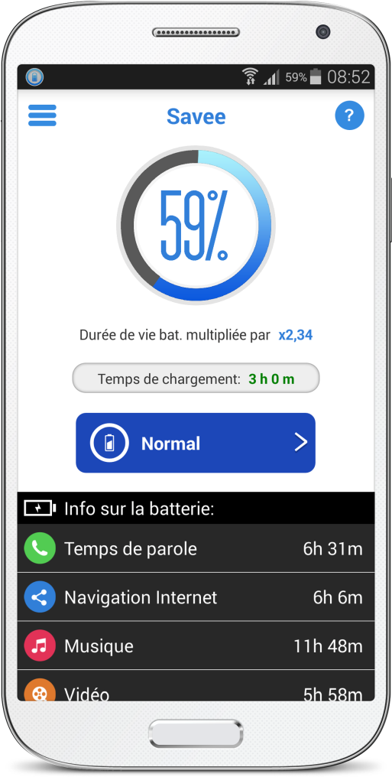
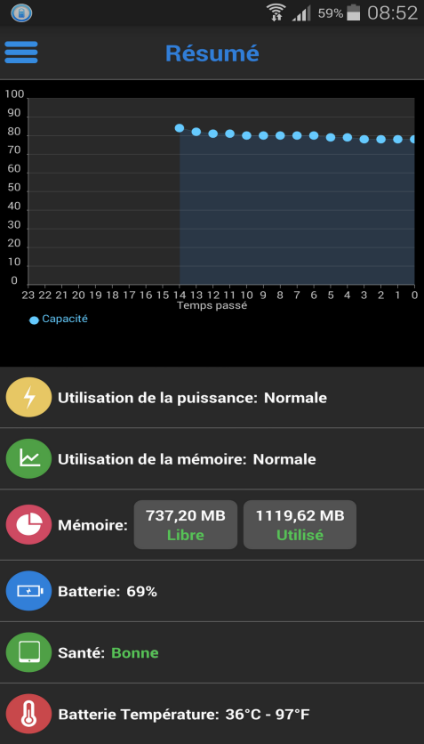

Vision rapide des informations de l’autonomie restante
Choix des politiques énergétiques
Rapport détaillé
Explicative
Animée
Paramétrable
7

Slide 8
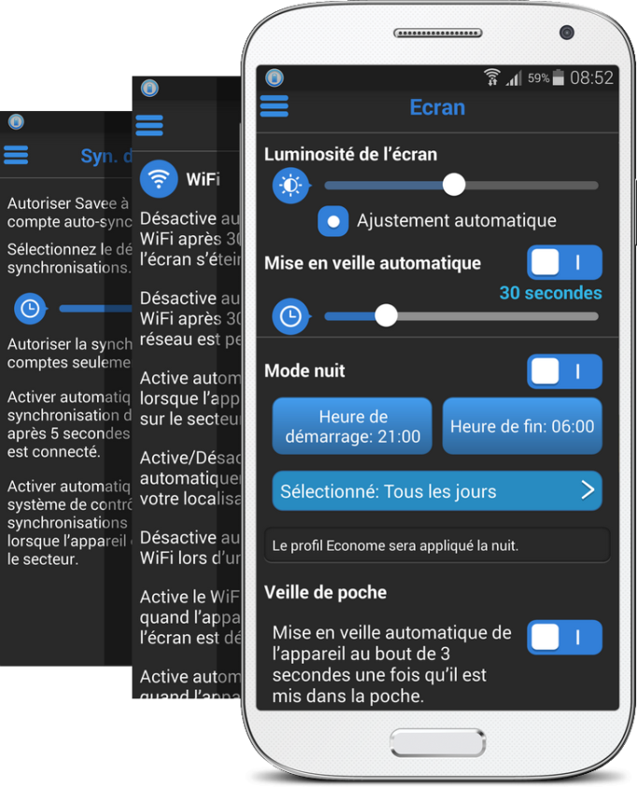
Stratégie Energétique
Doublez l'autonomie de votre téléphone avec Lifee.
Une interface utilisateur simplifiée dotée de nombreux réglages sur le wifi, le bluetooth, la mise en veille, l'état de marche la nuit, la localisation, la synchronisation des comptes... Vous pouvez paramétrer le mode d’économie qui vous convient le mieux.
8

Slide 9
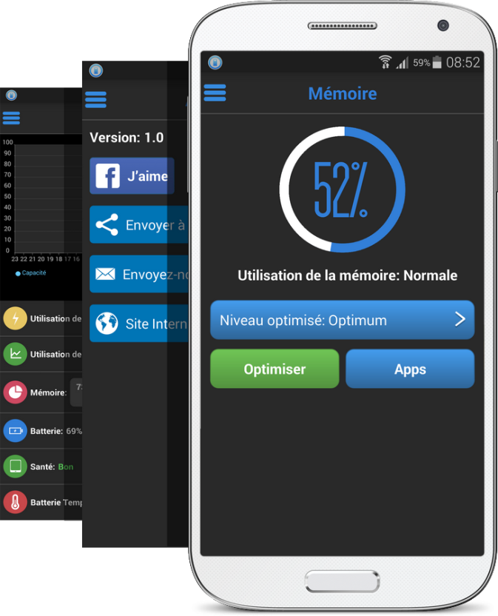
Libération de Mémoire
Plus les applications sont gourmandes, plus le téléphone va ralentir et consommer. Lifee vous laisse le choix de gérer et d'optimiser la mémoire des applications avec 3 modes différents.
Ceci vous permet de gagner de l'espace mémoire pour accélérer votre téléphone afin de le rendre plus fluide dans ses tâches.
9

Slide 10
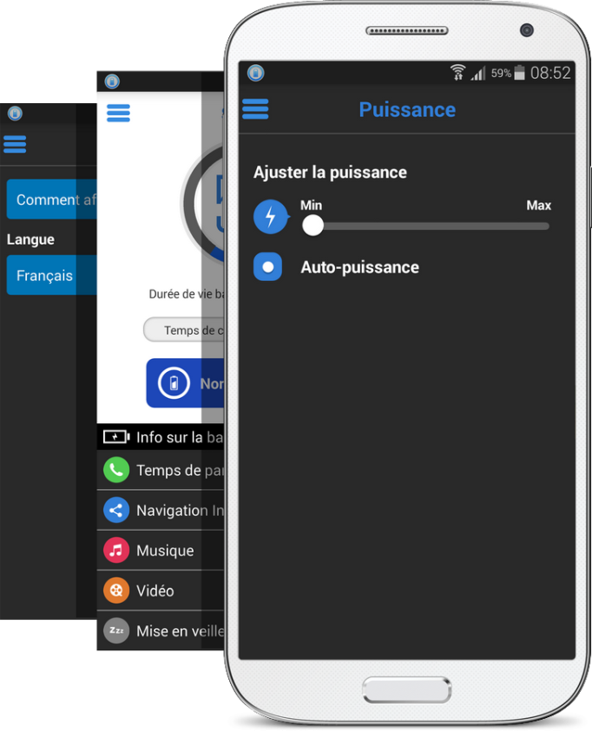
Gestion de la Puissance
Votre téléphone n'a pas besoin de fonctionner à pleine puissance constamment, c'est pourquoi Lifee analyse la consommation en temps réel et l’adapte automatiquement.
Cela permet donc d’affiner l'économie d’énergie en fonction de vos besoins.
10

Slide 11
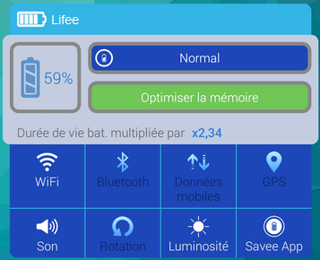
Widget sur l’écran
Lifee dispose d’un widget se plaçant sur l’écran d’accueil du téléphone.
Ce widget regroupe les fonctionnalités les plus courantes de Lifee. Vous pouvez optimiser la mémoire du téléphone en 1 seul clic en appuyant sur le bouton vert approprié. Vous pouvez choisir le mode de consommation du téléphone (Puissant, Normal, Econome).
11

Slide 12
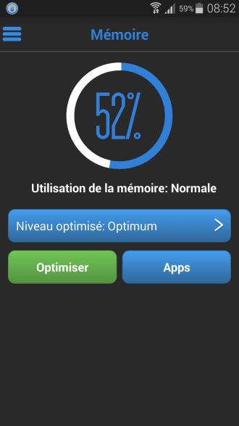
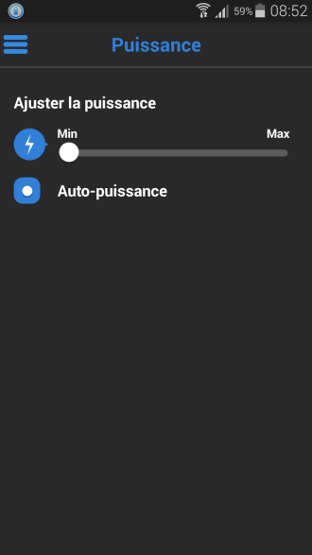
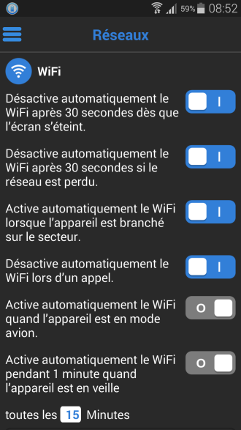
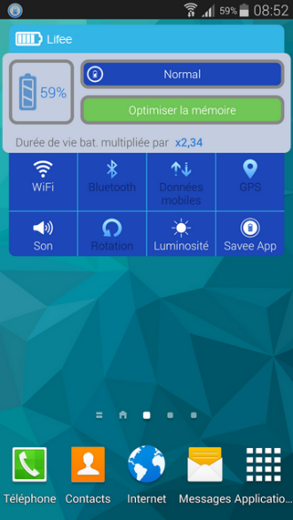
Un max d’économie
Gestion de la mémoire, régulation intelligente de la puissance, synchronisation en temps réel avec les applications, widget sur l’écran d’accueil…
12

Slide 13
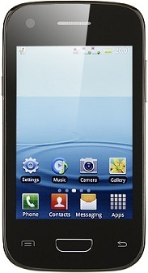
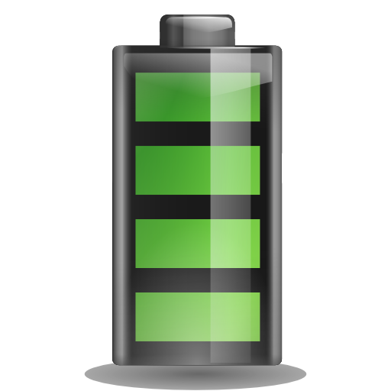

Résultat
+
=
x2
13

Slide 14
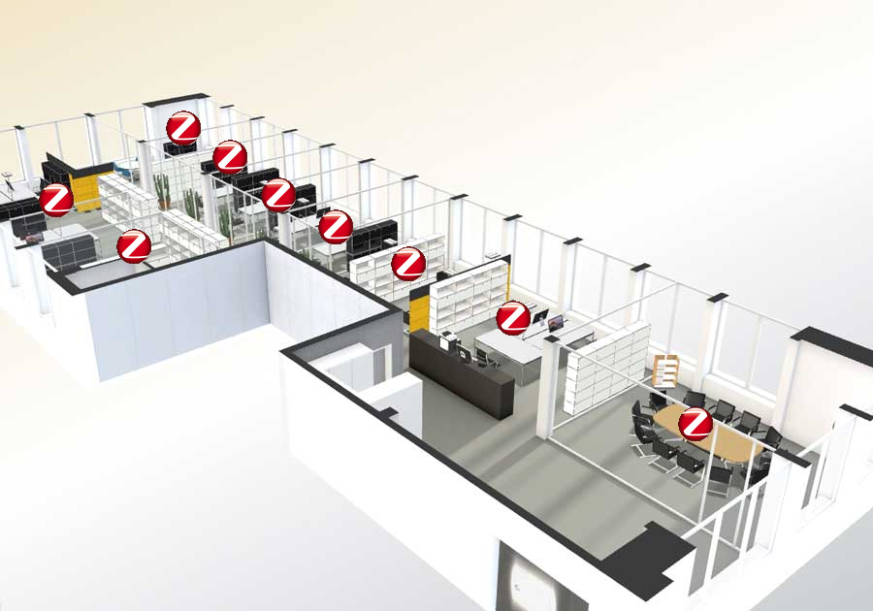
Contrôle à distance
En utilisant la technologie ZigBee, associée à la norme IEEE 802.15.4, Lifee vous aide à gérer intelligemment vos stratégies énergétiques sur l’ensemble de vos appareils électroniques :
- Lumières
- Volets
- Thermostats
- Alarmes
- Consommation d’eau et de gaz
- Ecrans
- Etc…
Lifee permet de contrôler l’ensemble des appareils à distance afin de gérer les économies d’énergie facilement avec le doigt et la reconnaissance vocale.
14

Slide 15
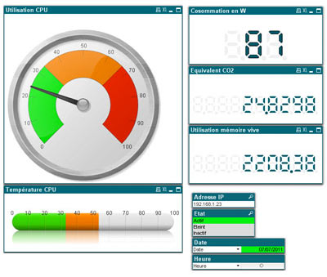
Rapport énergétique
Lifee propose une solution de relevé à distance qui établit des rapports détaillés sur la consommation des appareils et les économies réalisées.
15

Slide 16




Clients Professionnels
“Après 10 jours de tests de l'application Lifee, nous avons effectivement doublé l'autonomie de la batterie de nos smartphones.”
Florence Barbi - Responsable Pôle ASC SI / IS ASC Pole Manager
16

Slide 17

Rapports de tests
Des résultats à la hauteur Nous avons testé l'application et force est de constater que les résultats sont à la hauteur des promesses faites par Lifee. Lorsque nous avons installé Lifee sur notre smartphone, la charge de la batterie atteignait les 91 %. Après 24h sans l'éteindre, le smartphone est encore chargé à 58 % malgré une utilisation soutenue du terminal : appels, SMS, navigation web et utilisation d'applications. D'ordinaire, avec la même activité et en activant le mode avion la nuit, la charge du terminal ne dépasse les 15 % au bout de 24 H et il est nécessaire de recharger la batterie.
17

Slide 18

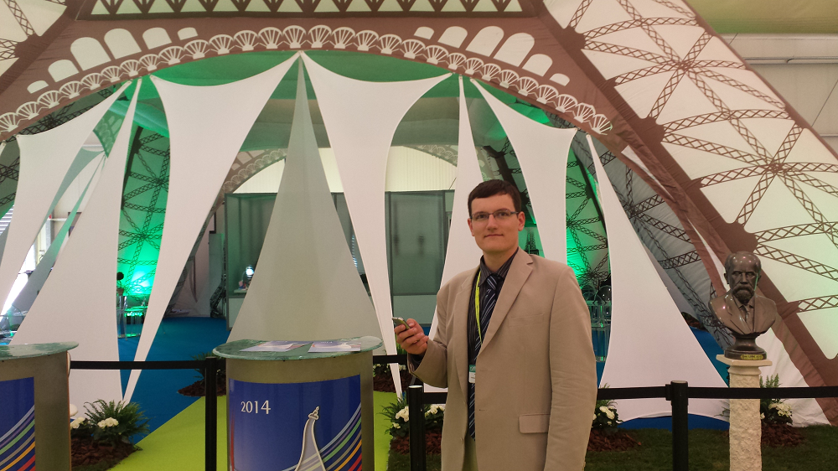
Concours
Médaille d’Argent du Concours Lépine Européen à Strasbourg (2014)
18

Slide 19
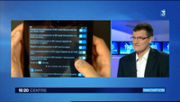






Presse/TV
(cliquez pour voir)
(cliquez pour voir)
19

Slide 20


Partenaires
CPUID.com est notre partenaire technologique. Nous utilisons CPU-Z pour Android afin de tester l’ajustement de puissance.
Intel est notre partenaire technologique. Lifee a été testé avec succès par leurs équipes techniques sur les processeurs Intel x86 fonctionnant avec Android.
20

Slide 21


Contact
Alexander Hoffmann Directeur
+33 (0)6 11 30 11 61
info@lifee.ai
Lifee
20 rue famille Carrausse 34300 AGDE – France https://www.lifee.ai
21

